Slide 1
এই স্লাইডটি সম্মানিত শিক্ষকবৃন্দের জন্য
স্লাইডটি হাইড করে রাখা হয়েছে । F5 চেপে শুরু করলে হাইড স্লাইডগুলো দেখা যাবে না । এই পাঠটি শ্রেণিকক্ষে উপস্থাপনের সময় প্রয়োজনীয় পরামর্শ স্লাইড নোটে দেওয়া আছে । শ্রেণিতে কনটেন্টটি দ্বারা পাঠ উপস্থাপনের পূর্বে পাঠ্য বইয়ের নির্ধারিত পাঠের সাথে মিলিয়ে নিতে এবং কাজের/সমস্যার সমাধান শ্রেণিতে উপস্থাপনের আগে তৈরি করে নিতে সবিনয় অনুরোধ করা হলো ।

Slide 2
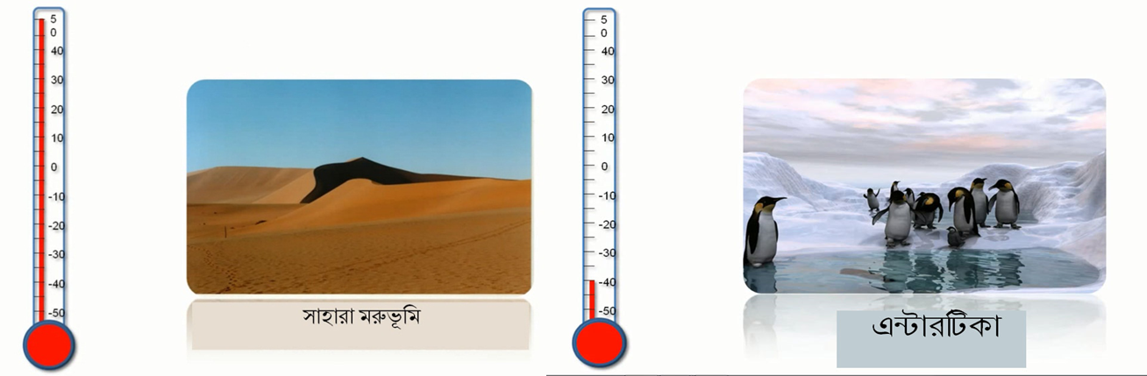
স্বাগতম
Notes:
চিত্র দুইটিতে কি দেখতে পাচ্ছ ? সাহারা মরুভূমি , এন্টারটিকা , থার্মমিটার । থার্মমিটার দিয়ে কি করা হয় ? তাপমাত্রা মাপা হয় ।

Slide 3




মোঃ লিয়াকত আলী (লিটন)
গণিত
৬ষ্ঠ-শ্রেণি
অধ্যায়-3
অনুশীলনী-3.1
সহকারী শিক্ষক (গণিত )

Slide 4
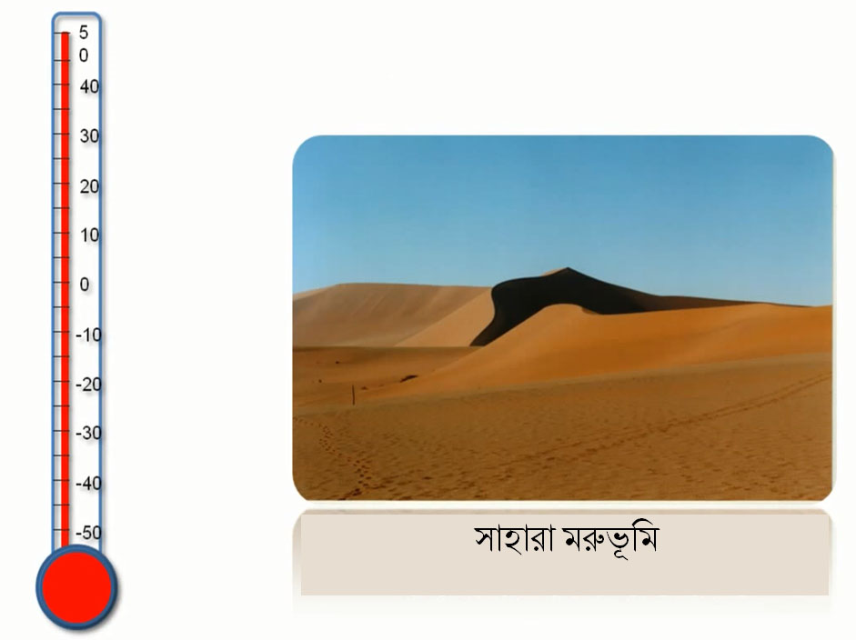
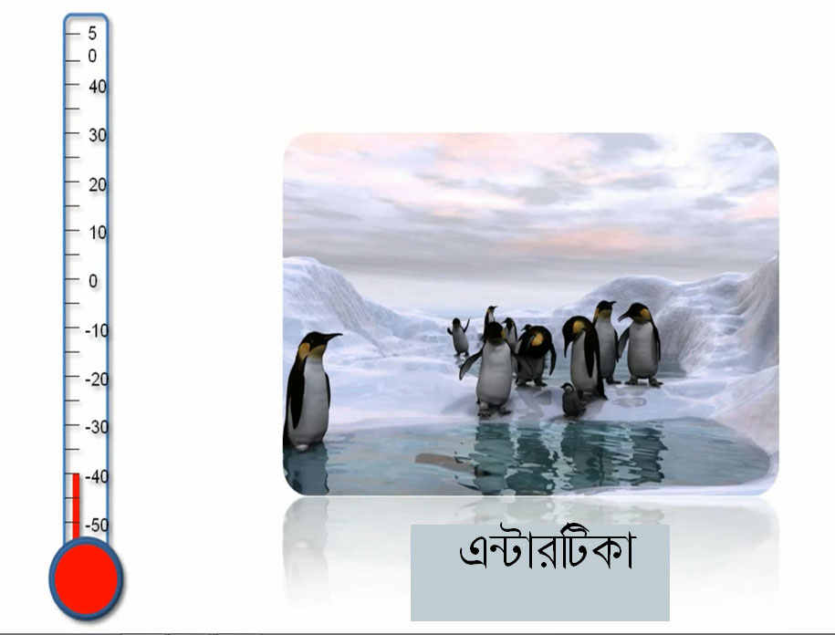
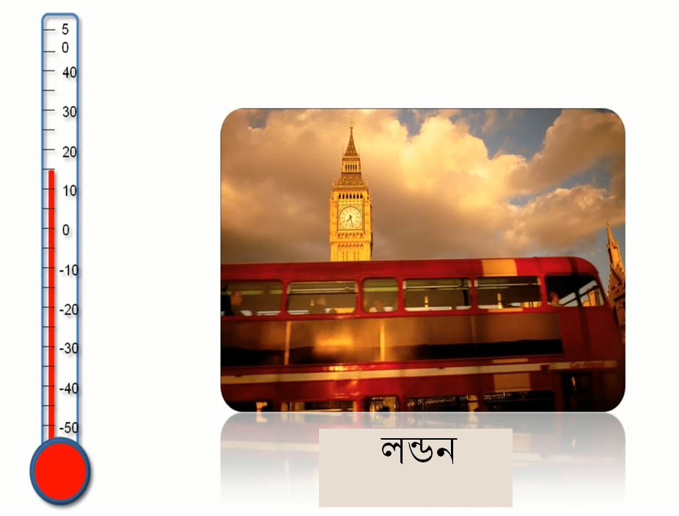
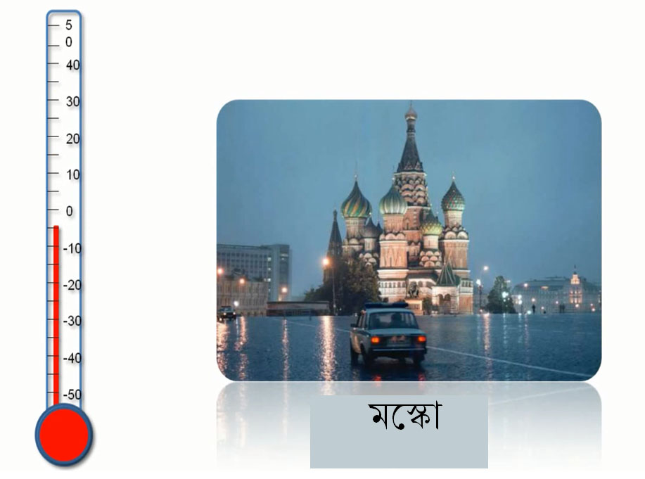
Notes:
সাহারা মরুভূমির তাপমাত্রা কত ? ৫০^{০} । লন্ডনের তাপমাত্রা কত ? ১৫^{০} । মস্কোর তাপমাত্রা কত ? -৫^{০} । এন্টারটিকার তাপমাত্রা কত ? -৪০^{০} ।

Slide 5
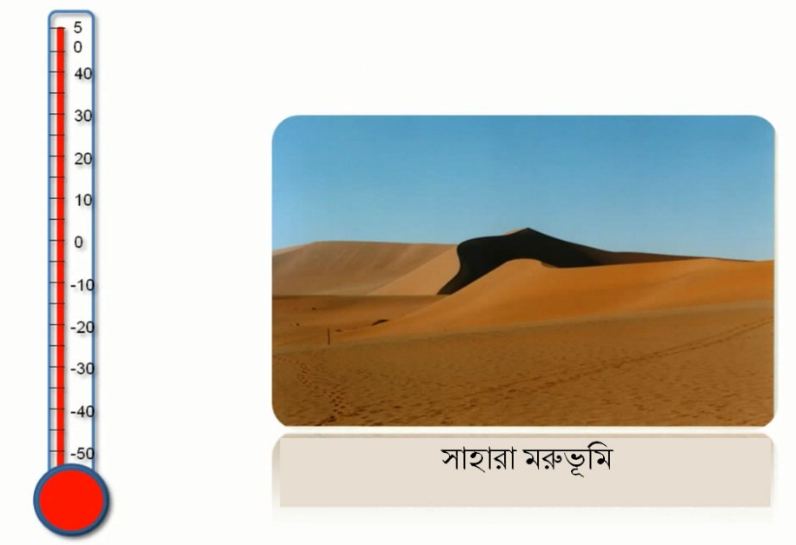
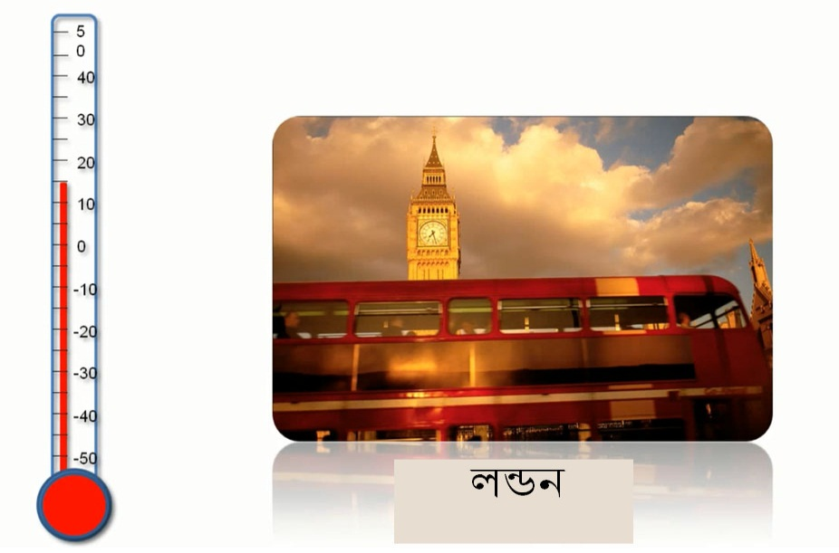
Notes:
এখানে সবচেয়ে বেশি তাপমাত্রার স্থান কোনটি ? (শাহারা মরুভূমি) ।এখানে সবচেয়ে কম তাপমাত্রার স্থান কোনটি ? ( এন্টারটিকা ) । তাপমাত্রা প্রকাশে স্বাভাবিক সংখ্যার পাশাপাশি আরো একধরণের সংখ্যা ব্যবহার করা হয়েছে , সেটি কি ?

Slide 6
ঋণাত্মক পূর্ণসংখ্যা
Notes:
মুখে উচ্চারণ করে বোর্ডে শিরোনামটি লিখবো ।

Slide 7
শিখনফল
পাঠশেষে শিক্ষার্থীরা -
ঋণাত্মক পূর্ণসংখ্যা কী তা বলতে পারবে ;
ঋণাত্মক সংখ্যা লিখতে পারবে ;
ছোট-বড় সংখ্যার তুলনা করতে পারবে ;
বাস্তব জীবনে ঋণাত্মক সংখ্যার ব্যবহার চিহ্নিত করতে পারবে ;
পূর্ণসংখ্যার ব্যাখ্যা দিতে পারবে ।

Slide 8
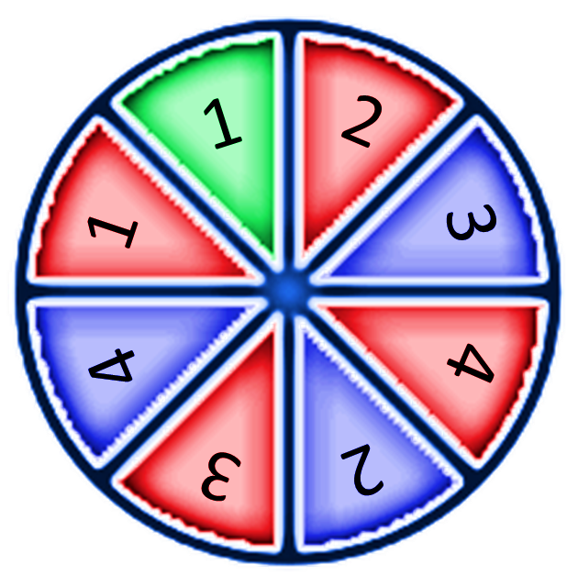

1
2
১ম প্রতিযোগীর স্কোর বোর্ড
২য় প্রতিযোগীর স্কোর বোর্ড
A
4
2
A
B
1
পয়েন্ট
3
B
C
2
4
C
D
3
2
D
খেলার শর্তঃ- লালঘরের পয়েন্ট নিচের দিকে অন্যঘরের পয়েন্ট উপরের দিকে যাবে । 
প্রথমে ১ম প্রতিযোগীর A তারপর ২য় প্রতিযোগির A এভাবে ......২য় প্রতিযোগীর D তে click করে শেষ করুন
Notes:
২জন শিক্ষার্থীর অংশগ্রহণে খেলাটি পরিচালনা করা যেতে পারে অথবা শিক্ষক নিজেও করতে পারেন । প্রথমে ১ম প্রতিযোগী A তারপর ২য় প্রতিযোগীর A এভাবে আবার ,১ম প্রতিযোগীর B তারপর ২য় প্রতিযোগীর B এভাবে ......২য় প্রতিযোগীর D তে click করে প্রতিযোগিতা শেষ করতে হবে । তাঁরা ফলাফলের জন্য একটি ৯তলা ভবন বেছে নিল যা পরের স্লাইডে দেখানো হয়েছে ।

Slide 9
ফলাফল
9
8
7
6
5
4
3
2
1
1
2
 | 9
 | 8
 | 7
 | 6
 | 5
 | 4
 | 3
 | 2
 | 1
পয়েন্ট
A
B
C
D
A
B
C
D
০ মাটি
4
1
2
3
2
3
4
2
মাটি ০
১ম প্রতিযোগীর স্কোর বোর্ড
২য় প্রতিযোগীর স্কোর বোর্ড
☺ ফলাফল জানতে স্কোরবোর্ডের সংখ্যার ওপর ক্লিক করুন
Notes:
১ম প্রতিযোগীর স্কোর বর্ডের বাম থেকে ডান দিকে সংখ্যাগুলোর উপর ক্লিক করুন এবং প্রশ্ন করুন 4 যাবে কোনদিকে ?(উপরে)। 1 যাবে কোনদিকে ? (উপরে)। 2 যাবে কোনদিকে ? (উপরে)। 3 যাবে কোনদিকে ? (নিচে)। তারপর ২য় প্রতিযোগীর স্কোর বর্ডের সংখ্যাগুলোর উপর ক্লিক করে একই ভাবে প্রশ্ন করুণ । শেষে 2এর উপর ডবল ক্লিক করুন , এবং এর প্রশ্ন করুন 2 শেষ অবস্থান কোথায় ? মাটির নিচে তলা নাথায় ২য় প্রতিযোগীর সঠিক অবস্থান পাওয়া সম্ভব কি সম্ভব ? তাই তাঁরা ফলাফলের পদ্ধতি সংশোধনের সিদ্ধান্ত নিল ।

Slide 10
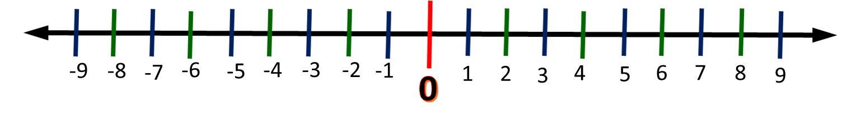
সংশোধিত ফলাফল
A
B
C
D
4
1
2
3
১ম প্রতিযোগির স্কোর বোর্ড
A
B
C
D
2
3
4
2
২য় প্রতিযোগির স্কোর বোর্ড
☺ ফলাফল জানতে স্কোরবোর্ডের সংখ্যার উপর ক্লিক করুন
Notes:
বহুতল ভবন বাদ দিয়ে সমান ভাবে দাগ কাটা সরলরেখাটির মাঝে থাকবে ০ । ০ এর ডান দিকে থাকবে 1,2,3,4…………………এবং ০এর বাম দিকে -1,-2,-3,-4……………………….থাকবে ।নীল পয়েন্ট শুন্য থেকে শুরু করে ডান দিকে এবং লাল ঘরের পয়েন্ট যাবে ডানদিকের শেষ অবস্থান থেকে বাদিকে ।এবারের ফলাফলে তাঁরা তাদের সঠিক অবস্থান জানতে পারবে এবং বিয়োগ চিহ্নযুক্ত সংখ্যাগুলো 0 অপেক্ষা ছোট , এরাই ঋণাত্বক সংখ্যা এই ধারণা লাভ করবে । 0 এর ডানের সংখ্যা 0 অপেক্ষা বড় এবং বামের সংখ্যা 0 অপেক্ষা ছোট তা এখান থেকে ধারণা দেওয়া যেতে পারে এবং কোন সংখ্যাটি কোন সংখ্যার আগে বা পরে তার ধারণা শিক্ষার্থীকে এখান থেকে দেওয়া যেতে পারে ।

Slide 11
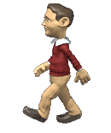
ঋণাত্বক সংখ্যা লিখন পদ্ধতি
Notes:
দুই জন পরস্পরের বিপরীত দিকে চলে 0 অস্থান থেকে একজন ডান দিকে ৫ ধাপ গেল আরেকজন বামদিকে ৬ধাপ গেল । 0 এর ডানদিকের ধাপ “+” চিহ্ন এবং বামদিকের ধাপ “-” চিহ্ন করা হলো । ফলে একজনের অবস্থান +5 এবং অপর জনের অবস্থান -6 । 0 এর ডানের সংখ্যা 0 অপেক্ষা বড় এবং বামের সংখ্যা 0 অপেক্ষা ছোট তা এখান থেকে ধারণা দেওয়া যেতে পারে এবং কোন সংখ্যাটি কোন সংখ্যার আগে বা পরে তার ধারণা শিক্ষার্থীকে এখান থেকে দেওয়া যেতে পারে ।

Slide 12
জোড়ায় কাজ
Notes:
11,9,-4,-2-1,4 এবং 9,7,2,-1,-4,-7 .

Slide 13
ঋণাত্বক সংখ্যার ব্যাবহার
+আয়
-ব্যয়
+লাভ
-ক্ষতি
আয় , ব্যয়
লাভ , ক্ষতি
দলীয় কাজ
কাজ
এরুপ ৫টি বিপরীত শব্দ লিখ এবং তাদেরকে ‘+’ ও ‘-’ চিহ্নসহ আলাদা করে লিখ ;
Notes:
আয় ধনাত্বক হলে ব্যয় কি ? লাভ ধনাত্বক হলে ক্ষতি কি ? পাঠ্য বই এর ৫৫ পৃষ্ঠাটি পড়ুন ।

Slide 14
সংখ্যারেখা
ঋণাত্মক সংখ্যা
শুন্য
ধনাত্মক সংখ্যা
অঋণাত্মক সংখ্যা
পূর্ণ সংখ্যা
☺ প্রথমে সংখ্যারেখা লেখার উপর পরে চিত্রে ক্লিক করুন
Notes:
প্রথমে সংখ্যারেখা লেখার উপর ক্লিক , এর নাম কি ? (সংখ্যারেখা)। 0 এর ডান দিকের সংখ্যা গুলো কোন ধরণের সংখ্যা ?(ধনাত্মক সংখ্যা )। 0 এর বাম দিকের সংখ্যা গুলো কোন ধরণের সংখ্যা ? (ঋনাত্মক সংখ্যা )। পরে চিত্রে ক্লিক করুন , শুন্য ও ধনাত্মক সংখ্যাকে একত্রে কি বলা হয় ?(অঋণাত্মক)। অঋণাত্মক ও ঋনাত্মক সংখ্যা কে একত্রে কি বলা হয় ? (পূর্ণসংখ্যা ) ।

Slide 15
মূল্যায়ন
উপরের উদ্দীপকের আলোকে নিচের প্রশ্নগুলোর উত্তর দাও;
ক. উপযুক্ত চিহ্ন সহকারে পূর্ণসংখ্যায় ঢাকা তাপমাত্রাটি লিখ ।
খ. উপযুক্ত চিহ্ন সহকারে পূর্ণসংখ্যায় শ্রীনগরের তাপমাত্রাটি লিখ ।
গ. সবচেয়ে কম তাপমাত্রার স্থান কোনটি ?
ঘ.তাপমাত্রার ক্রমানুসারে স্থানগুলোর নাম লিখ ।
Notes:
ক. 30^{০} খ.-5^{০} গ. শ্রীনগর ঘ. শ্রীনগর, কাঠমুন্ডু , ঢাকা , রিয়াদ ।

Slide 16

Notes:
বাড়ির কাজটি খাতায় লিখে নিতে বলবো ।

Slide 17


ধন্যবাদ
Notes:
কন্টেন্টি তৈরিতে আদর্শমান ( কারিকুলাম ডকুমেন্ট,পাঠ্যপুস্তক ,ট্রেনিং-এ লব্দ জ্ঞান ও দক্ষতা ) বজায় রাখার আপ্রাণ প্রচেষ্টা ছিল । তবুও আপনি মনে করলে প্রয়োজনে আরো পরিবর্তন পরিমার্জন বা সংশোধন করতে পারবেন।

Slide 18
কৃতজ্ঞতা স্বীকার
শিক্ষা মন্ত্রণালয়, মাউশি, এনসিটিবি ও এটুআই-এর সংশ্লিষ্ট কর্মকর্তাবৃন্দ
এবং কন্টেন্ট সম্পাদক হিসেবে যাঁদের নির্দেশনা, পরামর্শ ও তত্ত্বাবধানে এই মডেল কন্টেন্ট সমৃদ্ধ হয়েছে তারা হলেন-
জনাব রায়হানা তসলিম,সহযোগী অধ্যাপক, টিটিসি, ঢাকা ।
জনাব মোহাম্মদ আহসানুল আলম , সহকারী অধ্যাপক , টিটিসি, ফেনী ।
জনাব রাজিয়া বেগম , প্রভাষক, টিটিসি, ঢাকা ।

